Slide 1

CurigerIT AG
Executed by Florin Curiger

Slide 2
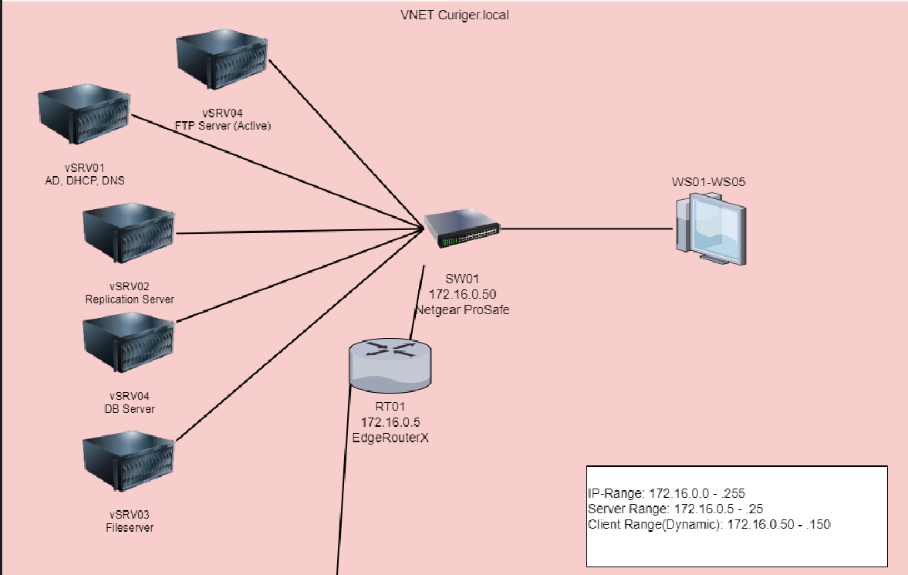
Netzwerkplan
Network address: 172.16.0.0/24
Subnetmask: 255.255.255.0
IP-Range: 172.16.0.0 - .255
Server Range: 172.16.0.5 - .25
Dynamic Range: 172.16.0.50 - .150

Slide 3



VNET bereitstellen
Virtuelles Netzwerk in «Virtuel Network editor» auf vmWare konfigurieren
Netzwerk den VMs zuweisen
Aktiver Netzwerkadapter für VNET auf ethernet «realtek PCIe Gbe Family Controller» umstellen
Hosts eine IP aus Netzwerk mit diesem NIC zuweisen

Slide 4

Server VM’s
vSRV01 – Primary Server
vSRV02 – Replication / Secondary Server
vSRV03 – Fileserver
vSRV04 – DB Server
vSRV05 – FTP Server

Slide 5
Konfiguration Replikation
AD Multimaster Replication
Alle Domain Controller erhalten aktualisierte Daten
Zeitfenster bei Datensynchronisierung beträgt mindestens 15 Minuten.
DHCP Failover
Sekundären DHCP Client auf Hot-Standby

Slide 6
Was ist eine Replikation
Replikationsserver = Ausfall / Backupserver
Bei Ausfall von Main Server (vSRV01) schaltet sich vSRV02 automatisch für die konfigurierten Dienste ein und macht ab dem gleichen Standpunkt weiter.
Minimaler Datenverlust bei Ausfall und hohe Uptime. (Bei korrekter Konfiguration + Umsetzung)

Slide 7

Thank You
someone@example.com

